Slide 1
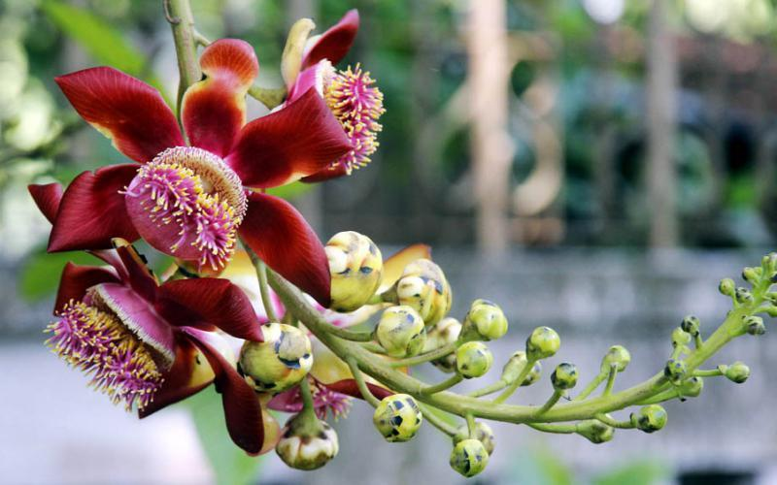
শুভেচ্ছা

Slide 2
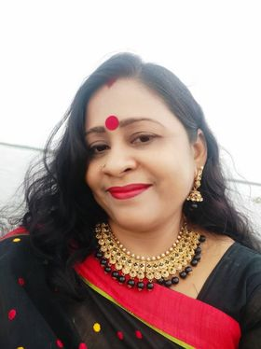
পরিচিতি
শ্রেনী:-৮ম বিষয়:-বাংলা ২য় পত্র সময়:-৪০মিনিট
চায়না রাণী সাহা সিনিয়র শিক্ষিকা
শেরে বাংলা উচ্চ বালিকা বিদ্যালয়।রাজবাড়ী

Slide 3
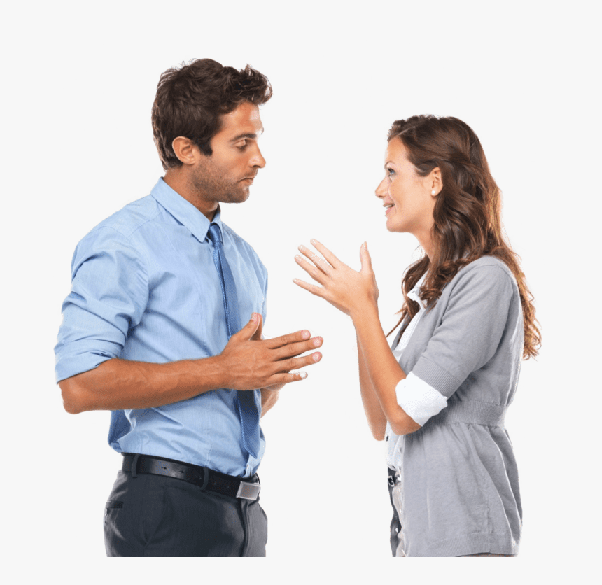
ছবি দেখ
ৃ
। , ? - ! : :- ;
এই চিহ্ন গুলোকে কি বলে ?

Slide 4
আজকের পাঠ:-বিরামচিহ্ন
, ; । ? ! : :- - “ ” ( ) { } [ ] / ‘ ’
মানুষ একটানা কথা বলতে পারে না । তাই তাকে মাঝে মাঝে থামতে হয়, অন্যের কথাগুলো বোঝার সময় দিতে হয়।লেখা থামতে বাক্যে ব্যবহৃত হয় নানা রকম চিহ্ন বা সংকেত।এই চিহ্ন বা সংকেতই বিরাম চিহ্ন ।

Slide 5
শিখন ফল:-
১/ বিরাম চিহ্নের সাংকেতিক চিহ্নগুলো চিহ্নিত করে ব্যাখ্যা করতে পারবে।
২/ দাঁড়ি ,কমা, সেমিকোলন, কোলন ও হাইফেনের ব্যাবহার কোথায় কোথায় হবে তা বর্ণনা করতে পারবে ।
৩/ অনুচ্ছেদ তৈরি করে বিরাম চিহ্ন বসাতে পারবে।

Slide 6
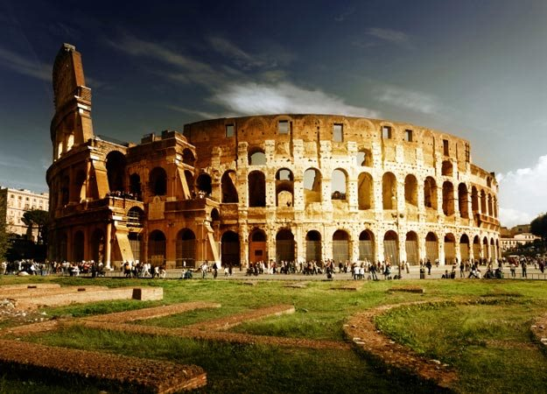
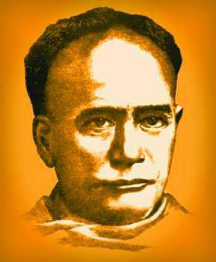
বিরাম চিহ্নের ইতিহাস
মিসা ষ্টিল নামক একটি পাথরের গায়ে একটি বিন্দু বসানোর মাধ্যমে বিরাম চিহ্নের যাত্রা শুরু।
আনুষ্ঠানিক ভাবে ব্যবহার শুরু করেন রোমানরা ।
বাংলা ভাষায় ব্যবহার শুরু ১৯৪৭ সালে ।
ঈশ্বরচন্দ্র বিদ্যাসাগরকে বিরাম চিহ্নের জনক বলা হয়।এ বিষয়টি তিনি তাঁর বোতল বিংশতি গ্রহ্নে উল্লেখ করেন।

Slide 7
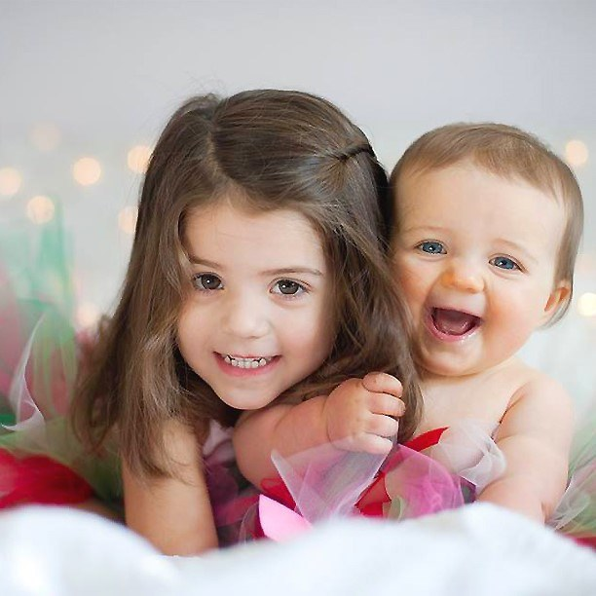
লিখিত বাক্যে অর্থ সুস্পষ্টভাবে প্রকাশ করে মানুষের আবেগ , অনুভূতি ইত্যাদি ব্যক্ত করার জন্য যে চিহ্ন সমূহ ব্যবহার করা হয় তাকে বিরাম চিহ্ন বলে।

Slide 8
চিহ্নগুলো লক্ষ কর।
এগুলোকে কী বলে?

Slide 9
এখন আমরা একটা শর্টকার্ট সূত্রের মাধ্যমে কোন বিরাম চিহ্নের পর কতক্ষণ থামতে হয় তা জানব।চলো সূত্রটি জেনে নেয়া যাক।

Slide 10
এক বলতে ‘‘উক’’, একের দ্বিগুন ‘‘সেমি’’, ‘‘ড্যাসদা’’ ‘‘কোলনদা’’ এক সেকেন্ড ‘‘বিজি’’, ‘‘হাই ব্যাক’’ থামে না।

Slide 11
1. এক বলতে ‘‘উক’’ অর্থাৎ এক ( 1) বলতে যে সময় প্রয়োজন ‘উদ্ধরণ চিহ্ন ও কমার’ পর ঐ পরিমান সময় থামতে হবে।
2. একের দ্বিগুন ‘‘সেমি’’ অর্থ্যাৎ এক ( 1) বলতে যে সময় প্রয়োজন তার দ্বিগুন পরিমান সময় ‘‘সেমিকোলেনের’’ পর থামতে হবে।
3. ‘‘ড্যাসদা’’ ‘‘কোলনদা’’ এক সেকেন্ড ‘‘বি জি’’ অর্থ্যাৎ ড্যাসদার ড্যাস মানে ড্যাস ও দা মানে কোলনদা । মানে কোলন ও সেমিকোলন, বিজির বি মানে বিস্ময় চিহ্ন, জি মানে জিজ্ঞাসা চিহ্ন (অথ্যাৎ ড্যাস, কোলন ,সেমিকোলন, বিস্ময়চিহ্ন ও জিজ্ঞাসা চিহ্নর পর এক সেকেন্ড পরিমান সময় থামতে হয়। )
4. হাই ব্যাক থামে না। মানে হাইফেন ও ব্যাকেট পর কোন বিরতিকাল নেই ।

Slide 12
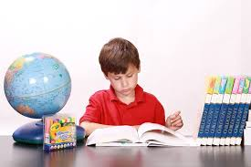
একক কাজ
১/ বিরাম চিহ্নের সংকেতিক চিহ্নগুলো লেখ ?

Slide 13
দাঁড়ি ( । )
বক্তার বা লেখকের মনোভাবের সমাপ্তি বোঝাতে বাক্যের শেষে দাঁড়ি বা পূর্ণচ্ছেদ বসে। যেমন:- আমরা বাংলাদেশে বাস করি।
জিঞ্জাসাচিহ্ন ( ? )
মনে কোন কিছু জানার আগ্রহ জন্মালে তা জানতে বাক্যের শেষে জিঞ্জাসাচিহ্ন বা প্রশ্ন চিহ্ন বসে। যেমন :- তোমার নাম কি ?

Slide 14
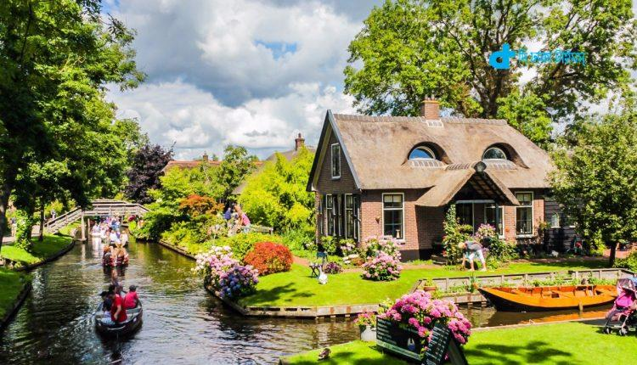
বিস্ময় চিহ্ন
বক্তার মনে বিভিন্ন আবেগ যেমন : দুঃখ ,ভয়, ঘৃণা ইত্যাদি প্রকাশ করতে বিস্ময়চিহ্ন ব্যবহার করা হয় । যেমন :- আহা ! কি সুন্দর দৃশ্য !

Slide 15
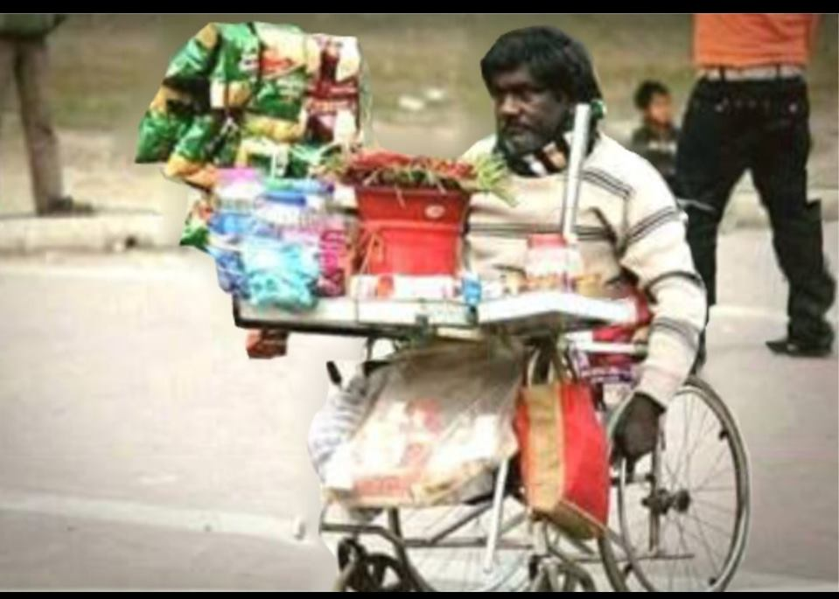
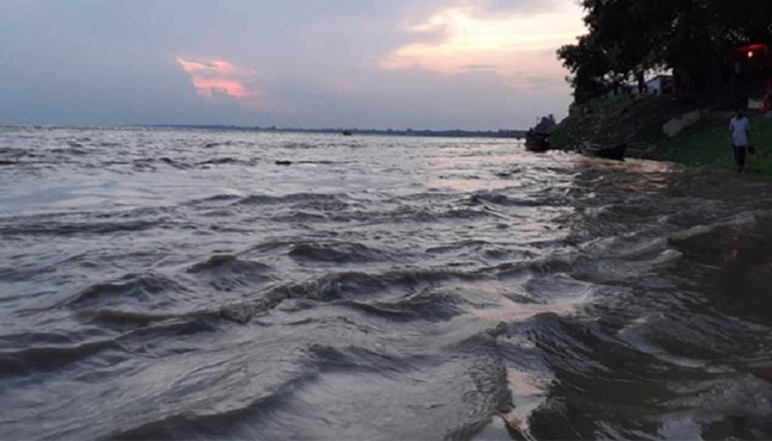
কমা ( , )
বাক্যের অল্প বিরতি বোঝাতে কমা বসে। যেমন :- তুমি যাবে, না যাবে না ? সুখ চাও , সুখ পাবে পরিশ্রমে ।
পদ্মা, মেঘনা, যমুনা বাংলাদেশের প্রধান প্রধান নদী।

Slide 16
সেমিকোলন ( ; )
একাধিক বাক্যের মধ্যে নিকট সস্পর্ক থাকলে তাদের মাঝে যোগ সূত্র রক্ষার জন্য সেমিকোলন ব্যবহার করা হয়। কমার চেয়ে দ্বিগুন সময় বিরতি নেয়। যেমন:- দিনটাভালো নয়; মাঝে মাঝে বৃষ্ঠি পড়ছে।

Slide 17
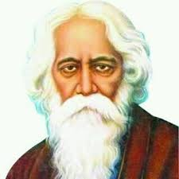
কোলন ( : )
বাক্যে নানা কারনে কোলনচিহ্ন ব্যবহৃত হয় । যেমন:- রবীন্দ্রনাথ ঠাকুর বলেছেন: “মরিতে চাহিনা আমি সুন্দর ভূবনে”
দুকড়ি: তা তো সকলেই জানে কিন্তু আসল ব্যাপারটা কী ?

Slide 18
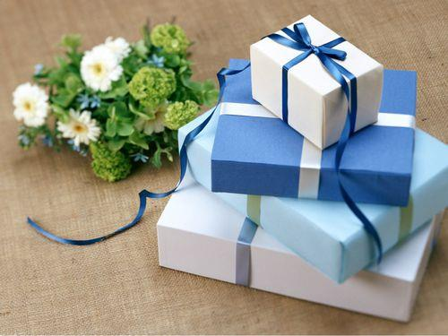
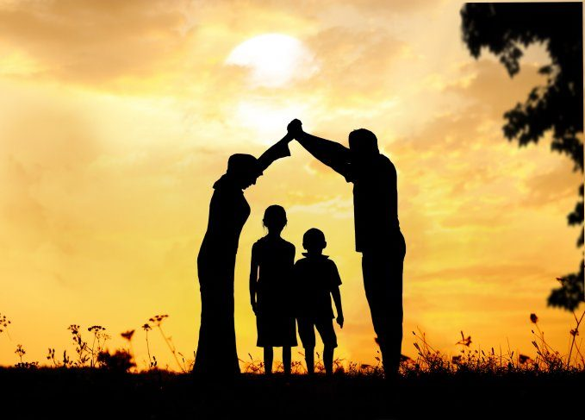
হাইফেন ( - )
হাইফেনকে বাংলায় সংযোগ চিহ্ণ বলা হয়। যেমন:- আমার মা – বাবা বেড়াতে গেছেন ।
আমাদের প্রীতি -উপহার গ্রহন করুন।

Slide 19
সারাটি জীবন বিদেশেই কাটাইলে এই ছিল। তোমার কপালে আমার পা। আরও ফুলিয়া গিয়াছে উঠানটা। জলে ডুবিয়া গিয়াছে ছোট খোকা। স্কুলে যাইতে চায় না ছাগলটা। সারাদিন ঘাস খাইয়া ঝিমাইতেছে তোমার বাবা। পেট খারাপ করিয়া অসুস্থ হইয়া পড়িয়াছে আমগাছটা। আমে আমে ভরিয়া গিয়াছে বাড়ির ছাদ। স্থানে স্থানে ফুঁটা হইয়া গিয়াছে গাভীর পেট। দেখিয়া মনে হয় বাচ্চা দিবে কাসেমের বাপ। প্রতিদিন এক সের করিয়া দুধ দেয় বড় বউ। নিয়মিত রান্নাবান্না করে বড় খোকা। প্রতিদিন বাজার করিয়া আনে কাসেমের মা। প্রসব বেদনায় ছটফট করিতেছে কাসেমের বাপ। বারবার ফিট হইয়া যাইতেছে ডাক্তার। বাবু আসিয়া দেখিয়া গিয়াছেন। এমতাবস্থায় তুমি বাড়ি আসিবে না। আসিলে দুঃখিত হইবো।
ইতি ….
হে হে, এই চিঠি তো তাঁর স্বামী পড়বে আর বেহুঁশ হয়ে গান গাইবে- চিঠি লিখেছে বউ আমার দাড়ি, কমা ছাড়া।
10:50 PM
You sent
a few seconds ago
ওগো,
সারাটি জীবন বিদেশেই কাটাইলে এই ছিল। তোমার কপালে আমার পা। আরও ফুলিয়া গিয়াছে উঠানটা। জলে ডুবিয়া গিয়াছে ছোট খোকা। স্কুলে যাইতে চায় না ছাগলটা। সারাদিন ঘাস খাইয়া ঝিমাইতেছে তোমার বাবা। পেট খারাপ করিয়া অসুস্থ হইয়া পড়িয়াছে আমগাছটা। আমে আমে ভরিয়া গিয়াছে বাড়ির ছাদ। স্থানে স্থানে ফুঁটা হইয়া গিয়াছে গাভীর পেট। দেখিয়া মনে হয় বাচ্চা দিবে কাসেমের বাপ। প্রতিদিন এক সের করিয়া দুধ দেয় বড় বউ। নিয়মিত রান্নাবান্না করে বড় খোকা। প্রতিদিন বাজার করিয়া আনে কাসেমের মা। প্রসব বেদনায় ছটফট করিতেছে কাসেমের বাপ। বারবার ফিট হইয়া যাইতেছে ডাক্তার। বাবু আসিয়া দেখিয়া গিয়াছেন। এমতাবস্থায় তুমি বাড়ি আসিবে না। আসিলে দুঃখিত হইবো।

Slide 20
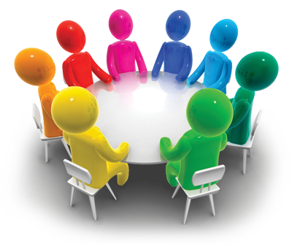
দলীয় কাজ:
নীন্মের বাক্য গুলেতে বিরাম চিহ্ন বসাও ?
তুমি কোথায় যাও
?
:
মাগো তুমি কখন এলে ।
,
মিনু পড়তে বস।
;
কথাটা ভলা সহজ কিন্তু করা কঠিন।
-
-
ঢাকা খুলনা বরিশাল এ দেশের বড় শহর ।

Slide 21
মূল্যায়ন:
১/ বাক্যের শেষে কোন বিরাম চিহ্নটি বসে ।
(ক) ( । ) (খ) ( , ) (গ) ( : ) (ঘ) ( ? )
২/ দুখ, ঘৃণা, ভয় বিরাম চিহ্ন কোনটি -
(ক) (?) (খ) ( : ) (গ) ( ! ) (ঘ) ( ; )
৩/বাক্যে কখন কমা ( , ) বসে ।
(ক) বাক্যের মাঝে (খ) অল্প বিরতি বোঝাতে (গ) বেশি বিরতি বোঝাতে (ঘ) কোন বিরতি হবে না

Slide 22
বাড়ীর কাজ:
নিন্মের বাক্যগুলোতে বিরাম চিহ্ন বসাবে ?
মিতা বলল স্যার বলেছেন আজ ক্লাসে তিনি রবীন্দ্রনাথের ছেলে বেলা নিয়ে গল্প শোনাবেন আমি বললাম তিনি কি কোন বই পড়ে আসতে বলেছেন মিতা বলল তুমি গত ক্লাসে আসনি কেন ক্লাস না করলে কত কথা জানা যায় না বুঝেছ আমি উত্তর দিলাম আমি খুবই অসুস্থ ছিলাম মিতা বলল স্যার আমাদের কোন বই পড়ে আসার কথা বলে দেননি

Slide 23
ধন্যবাদ

